Slide 1
PSA-prøvetagninger i almen praksis
Demoklynge
Klyngemøde dd-mm-yyyy

Slide 2
Formål
Formålet med mødet er, at I i klyngen får et indblik i jeres arbejde med patienter, der ønsker en PSA-prøve ved…​
At gennemgå datatræk der belyser jeres brug af PSA-prøver og organisering af arbejdet med dette i din/jeres praksis.​
At få en faglig opdatering af de nyeste kliniske retningslinjer på området.​
At snakke med kollegaer i klyngen om organisering og arbejdsgange i klinikken vedrørende brugen af PSA-prøver.​
At overveje om du/I vil lave om på noget. Kan du/I håndtere patienter, der ønsker en PSA-prøve, anderledes end du/I gør i dag?

Slide 3
Program
5 min. | Velkomst og introduktion
30 min. | Blok 1: Status på PSA-prøvetagninger i demoklyngen
20 min. | Blok 2: Prostatakræft og kliniske retningslinjer
15 min. | Pause
20 min. | Blok 3: Samtalen med patienten, patientinformation og organisering i egen praksis
30 min. | Blok 4: Opsamling og opfølgning - Samtale i egen praksis - Hvad kan vi gøre anderledes i klinikken?​ - Fælles opsamling og opfølgning – Hvad gør vi herfra?

Slide 4
Materialer
Til brug ved mødet
Ved slutningen af mødet
Uddelingskopier indeholdende data på PSA-prøvetagning og QR-koder med nyttige oplysninger til brug i klinik
Beslutte om der skal handles på noget i jeres egen klinik.​
Aftale hvordan vi i klyngen skal følge op på dagens møde
Udpeg en referent – skriv gerne pointer ned undervejs

Slide 5
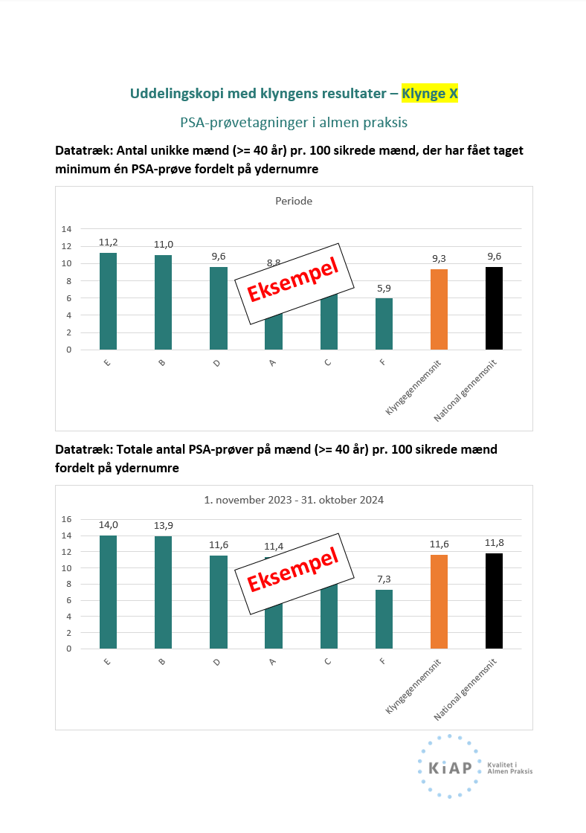
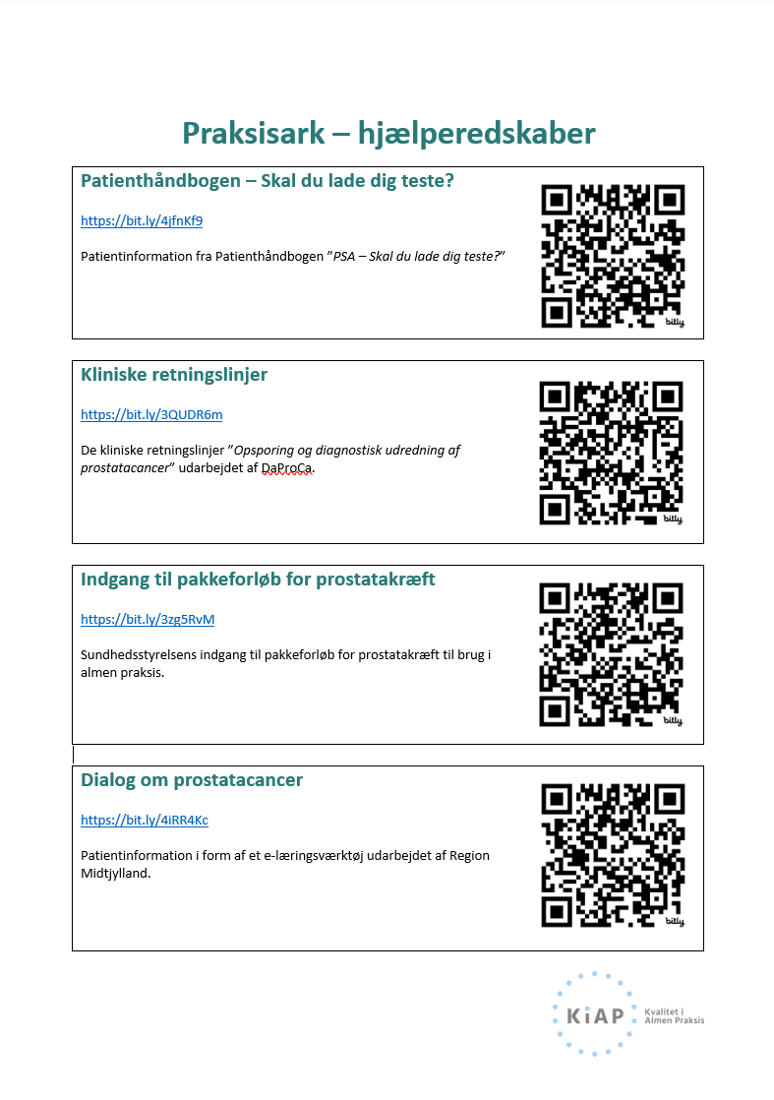
Uddelingskopier
Se datatræk fra klyngemøde og find konkrete værktøjer og relevante links vedr. PSA-prøvetagninger

Slide 6
Blok 1: Status på PSA-prøvetagning
Samlet tid: 30 minutter

Slide 7


Sidemandssamtale
Gruppedrøftelser (5 min.)
På baggrund af de første snakke, hvad tænker du så, når du ser resultaterne fra de to søjlediagrammer?

Slide 8
Gruppearbejde
Gruppedrøftelser (5 - 10 min.)
Case
En mandlig patient ringer til din sekretær og beder om et ”50.000 km eftersyn”, herunder en PSA-prøve. Han nævner, at flere af hans jævnaldrende mandlige kollegaer har fået taget PSA-prøven ved deres læge, og nogle af dem er nu under udredning for prostatakræft.
Hvad sker der herfra i din klinik?

Slide 9
Datatræk – sådan er data trukket
KiAP har behandlet og opstillet ovenstående data på de næste to slides.
Data er trukket fra Sundhedsdatastyrelsen, der har leveret en opgørelse over følgende to datatræk fra ydernumrene i klyngen i perioden 1. september 2024 til 31. august 2025.
Antal PSA-prøver (NPU08669) på unikke mænd (≥ 40 år) pr. 100 sikrede
Totale antal PSA-prøver (NPU08669) på mænd (≥ 40 år) pr. 100 sikrede

Slide 10
Antal unikke mænd (>= 40 år) pr. 100 sikrede mænd, der har fået taget minimum én PSA-prøve fordelt på ydernumre
Eksempel
Kilde: Sundhedsdatastyrelsen, perioden maj 2023 – april 2024 (venstre)

Slide 11
Total antal PSA-prøver på mænd (>= 40 år) pr. 10.000 sikrede mænd fordelt på ydernummer
Eksempel
Kilde: Sundhedsdatastyrelsen, perioden maj 2023 – april 2024

Slide 12
Blok 2: Prostatakræft og kliniske retningslinjer
Samlet tid: 20 minutter

Slide 13

Video (5 min.)
Professor i urologi, formand for Dansk Urologisk Selskab og medforfatter til de kliniske retningslinjer, Michael Borre, Århus Universitetshospital

Slide 14
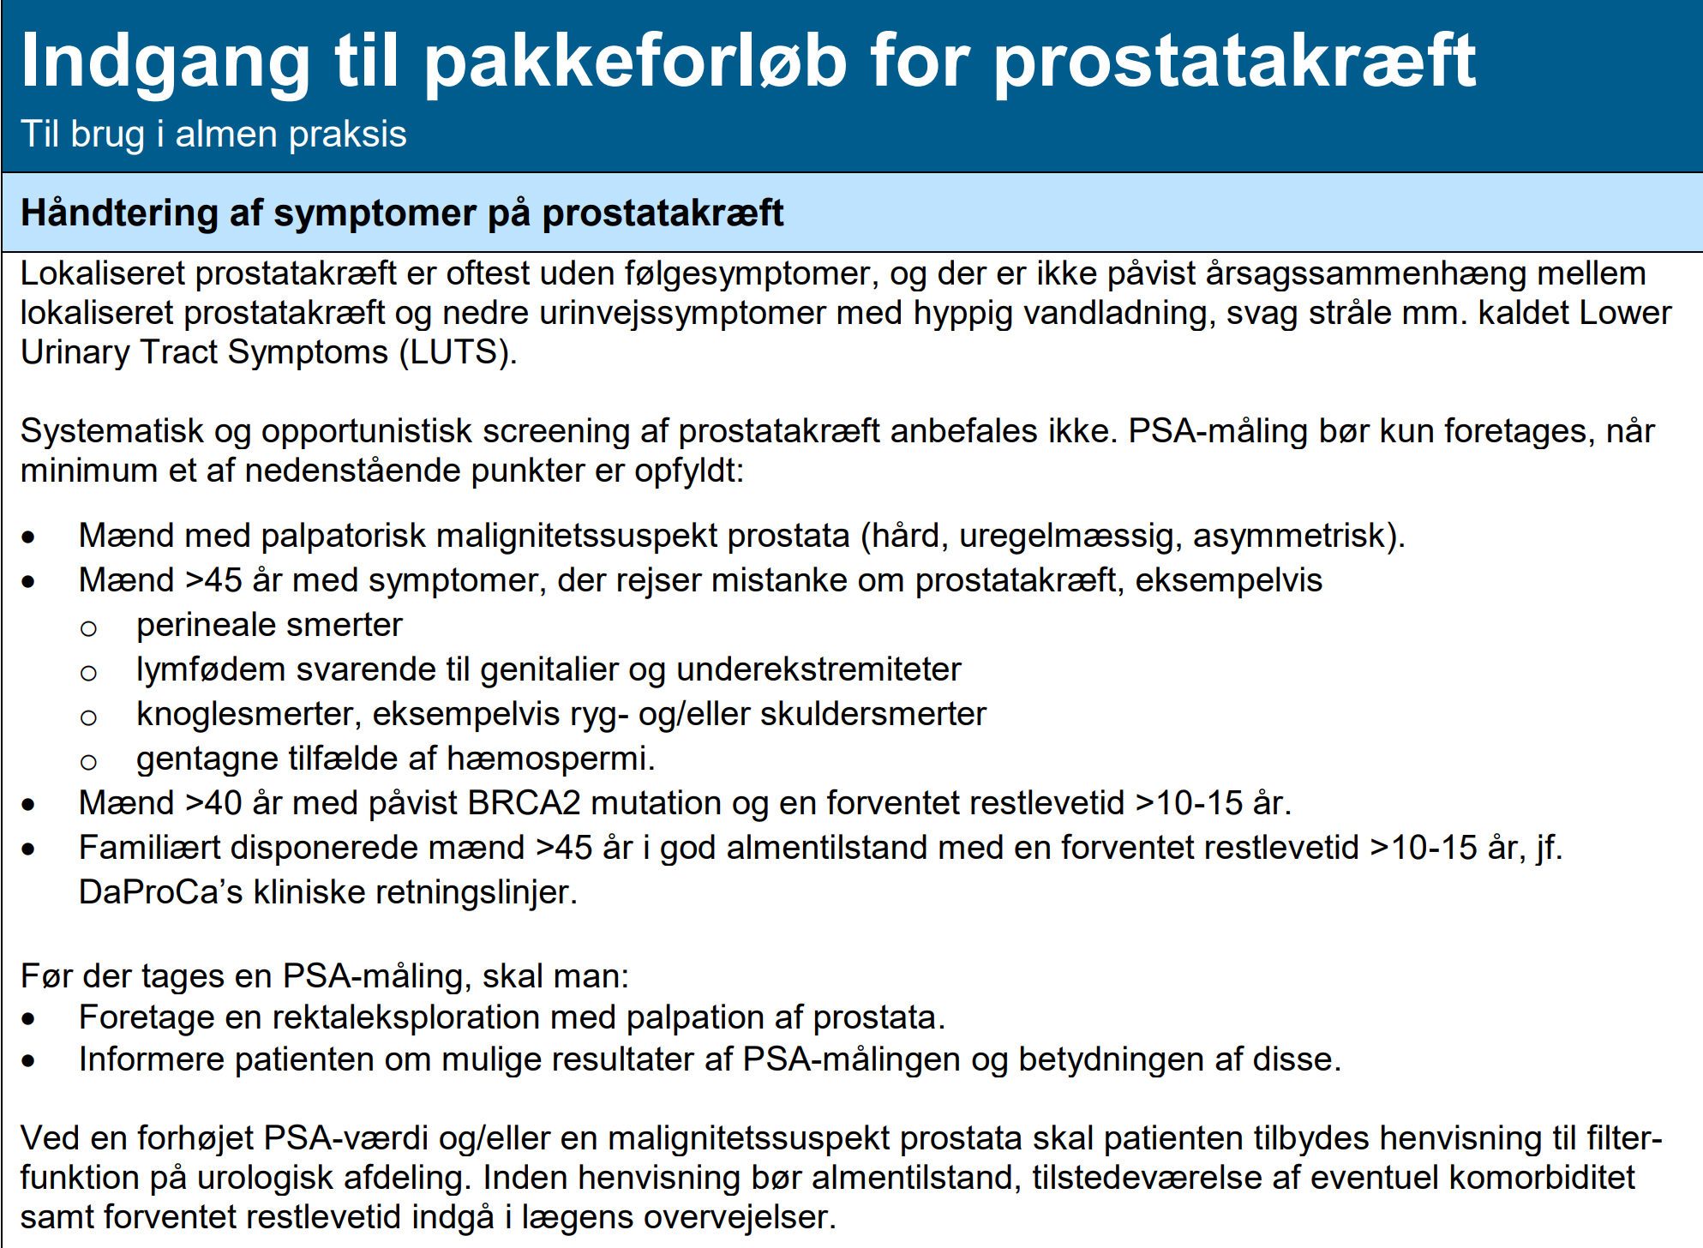
Kliniske retningslinjer 2022
- hvad anbefales?
(QR-kode i uddelingskopier)
Notes:
Forslag til, hvad du kan sige:
De næste 20 min. skal I udfylde implementeringsplanen på baggrund af det, I har hørt og drøftet i blok 1, 2 og 3.
Beskriv hvordan, hvem og hvornår forandringerne skal ske.

Slide 15
Sidemandssamtale
Gruppedrøftelser (5 min.)
Hvad er de vigtigste pointer, du tager med dig fra videoen med professor Michael Borre og de nye kliniske retningslinjer?
Hvilken betydning har det, at LUTS ikke længere er en indikator for PSA-prøven?

Slide 16
Pause
Samlet tid: 15 minutter

Slide 17
Blok 3: Samtalen med patienten, patientinformation og organisering i egen praksis
Samlet tid: 20 minutter

Slide 18
Fordele og ulemper ved PSA-prøven
Ifølge professor Michael Borre
Fordele
Ulemper
Hvis PSA-prøven + efterfølgende udredning påviser prostatakræft, kan patienten være en af de få mænd, der lever længere pga. behandling.
Hvis PSA-prøven er normal, kan det berolige patienten.
Falsk alarm: 2 ud af 3 mænd med let forhøjet PSA-tal har ikke prostatakræft.
Patienten kan være en af de mange mænd, hvor behandlingen af prostatakræft ikke forlænger livet men forringer livskvaliteten; inkontinens, impotens, afføringsinkontinens.
Sygdomsbekymring hvis patienten tilbydes jævnlig opfølgning med PSA-test og vævsprøver.

Slide 19
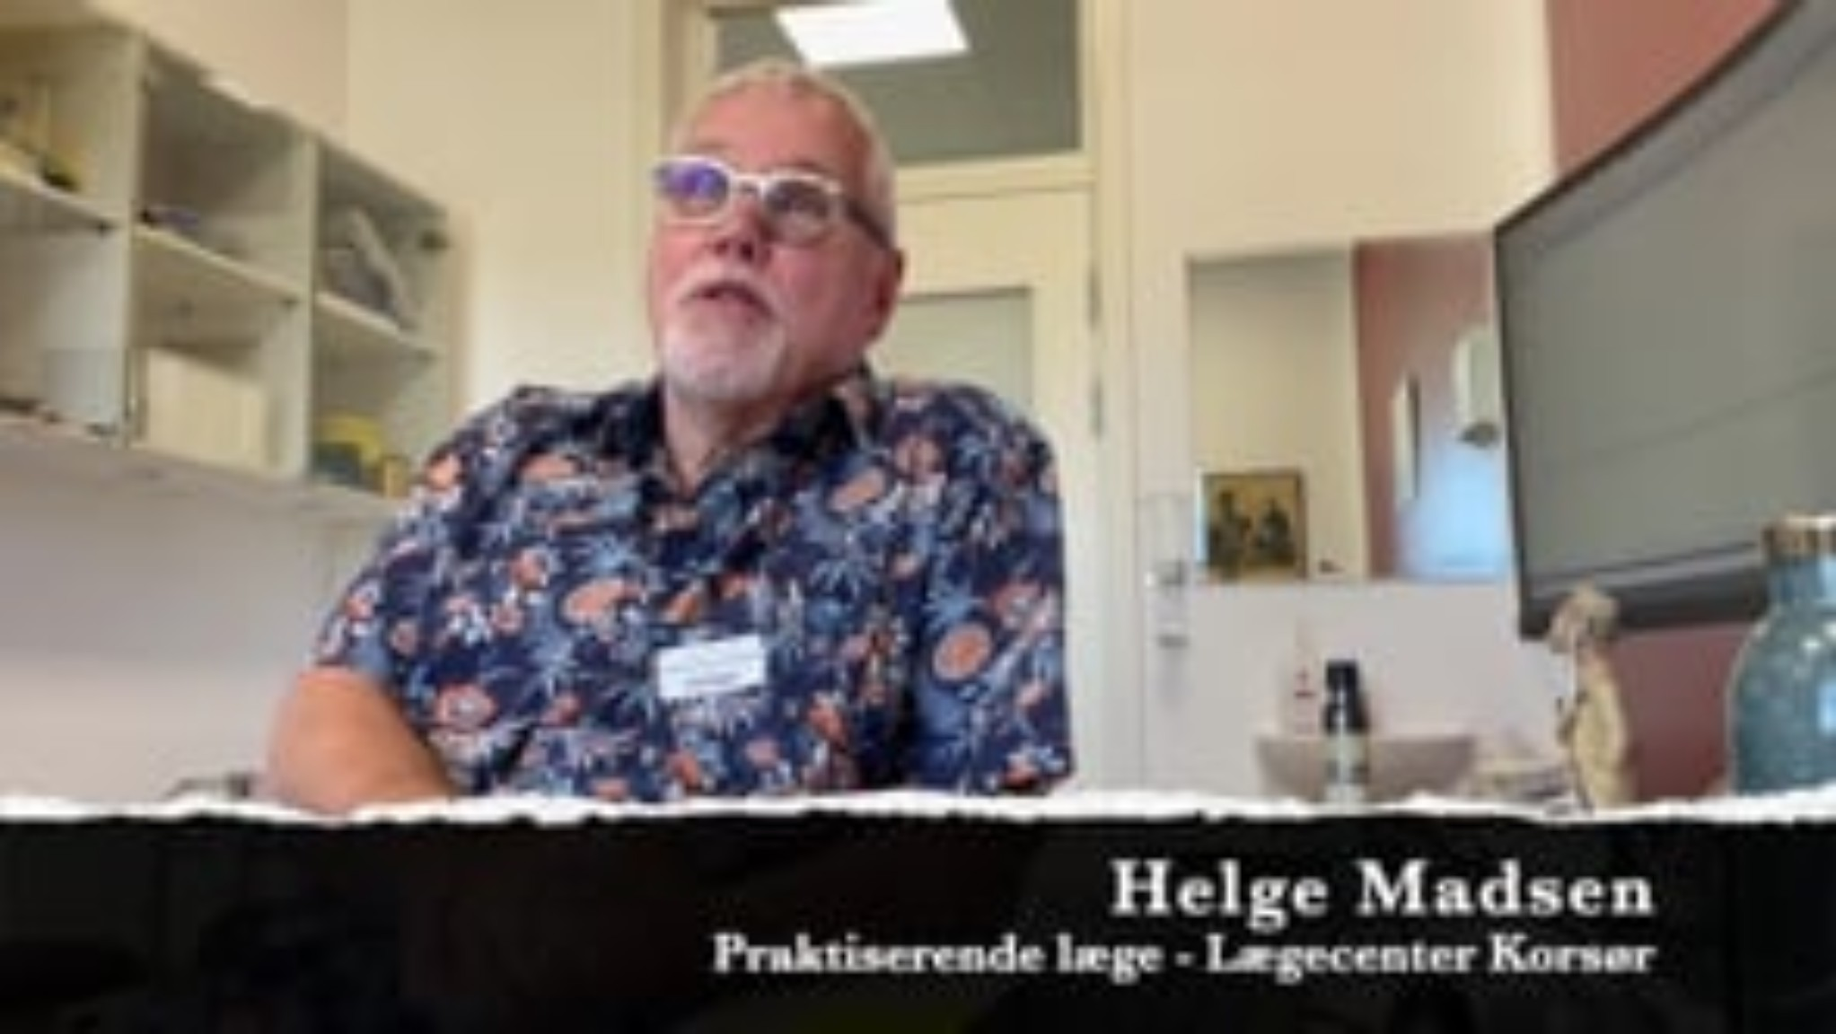
Video (7 min.)

Slide 20
Sidemandssamtale
Gruppedrøftelser (5 min.)
Hvad tænker du, når du ser videoen med praktiserende læge Helge Madsen, når han snakker om:
  Organisering i egen klinik?
  Samtalen med patienten om fordele og ulemper ved PSA-prøven?
  Skriftlig patientinformation? (Se Patienthåndbogens skriftlige patientinformation på QR-kode på det udleverede praksisark)

Slide 21
Blok 4: Opsamling og opfølgning
Samlet tid: 30 minutter
Sæt jer sammen i egen praksis. Sololæger går sammen.

Slide 22
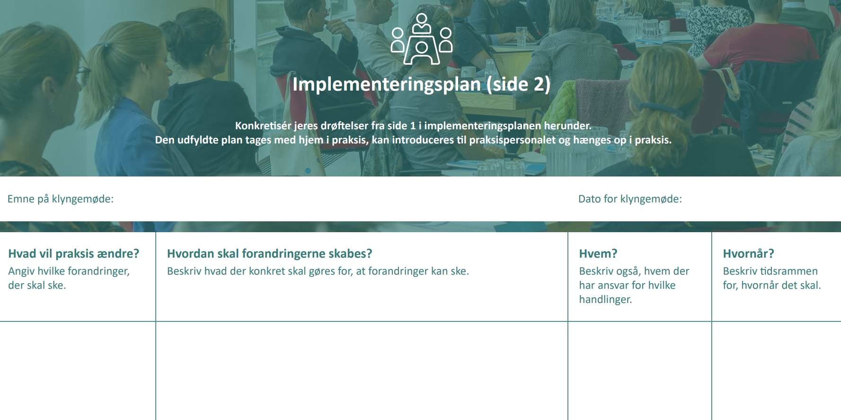
Implementeringsplan
Udfyld implementeringsplanen på baggrund af mødes drøftelser i grupper og refleksioner i plenum.
Beskriv, hvis der er noget I ønsker at ændre i praksis?
Beskriv, hvordan, hvem og hvornår ændringerne eventuelt skal ske?
Notes:
Forslag til, hvad du kan sige:
De næste 20 min. skal I udfylde implementeringsplanen på baggrund af det, I har hørt og drøftet i blok 1, 2 og 3.
Beskriv hvordan, hvem og hvornår forandringerne skal ske.

Slide 23
Opsamling
Opsamling
Opfølgning
Hvad er hovedbudskaberne, I gerne vil dele?
Hvad vil I gå hjem og lave om ift:
Organisering?
At informere patienten om betydningen af mulige resultater af PSA-prøven?
Andet?
Hvordan vil I lave det om?
Det kan fx gøres ved at fastsætte dato for en opfølgende opgørelse/datatræk. Det giver mulighed for at se eventuelle forandringer.

Slide 24
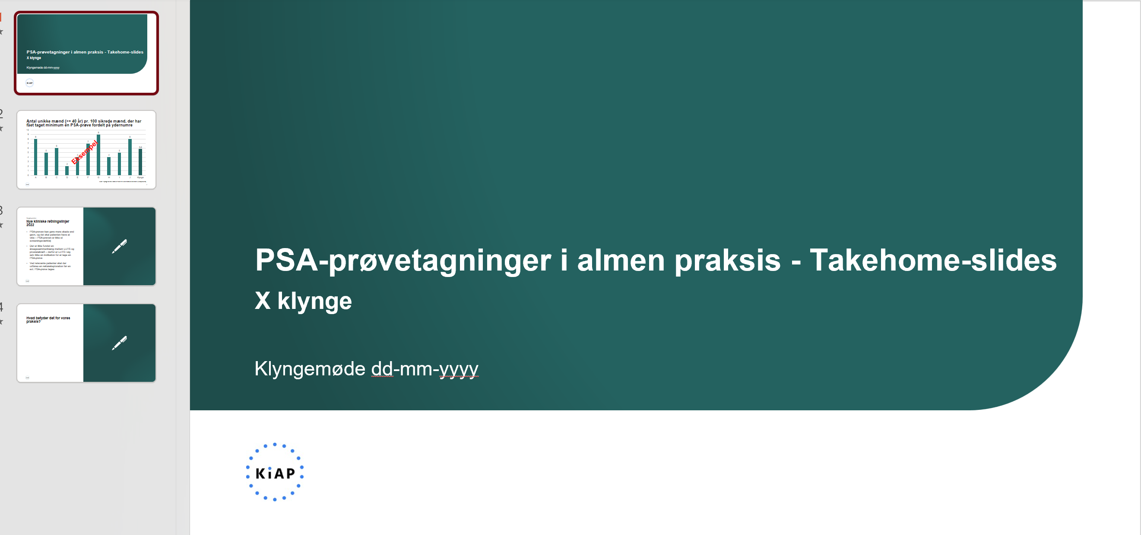
Takehome-slides
Få tilsendt nøgleslides fra dagens klyngemøde og brug dem på et kort personalemøde i din klinik

Slide 25


Læge- og klinikmoduler
Systematisk efteruddannelse om urologi
Lægemodul (DGE)
Klinikmodul (KGE)
PLO-E har udarbejdet to systematiske moduler om urologi herunder PSA-problematikken.
Det ene er et lægemodul henvendt DGE-gruppen, og det andet er et klinikmodul henvendt klinikken (KGE).
Begge moduler kan bestilles inde på PLO-E’s hjemmeside og er opdateret pr. 1. oktober 2025.

Slide 26
Tak for i dag
Besøg os på KiAP.dk

Slide 27
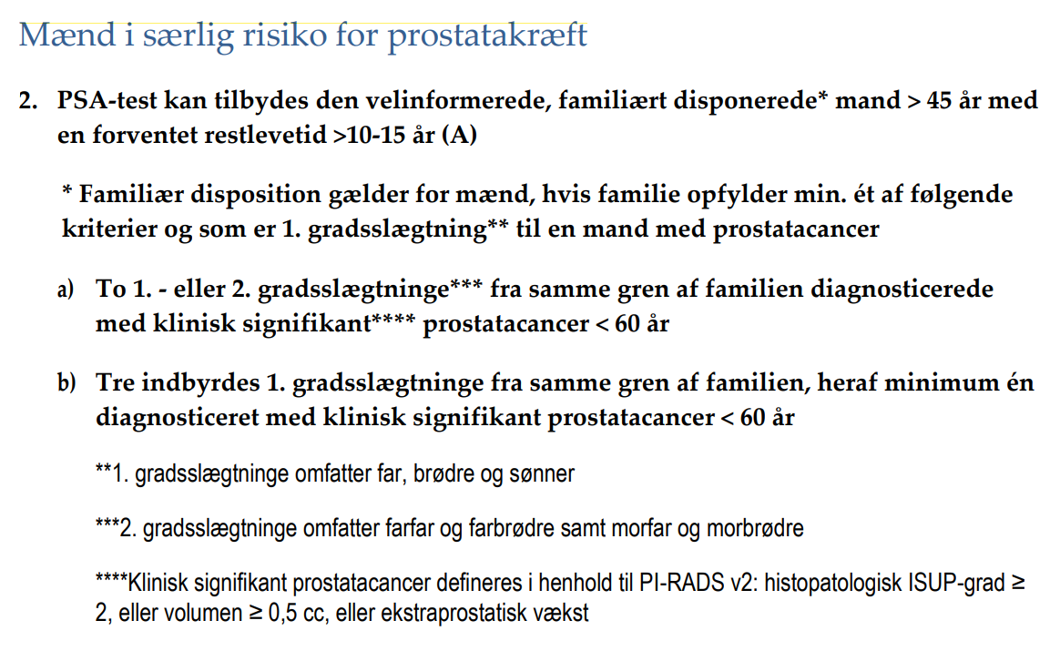
Nye kliniske retningslinjer 2022?
- hvad anbefales
(QR-kode i uddelingskopier)
Notes:
Forslag til, hvad du kan sige:
De næste 20 min. skal I udfylde implementeringsplanen på baggrund af det, I har hørt og drøftet i blok 1, 2 og 3.
Beskriv hvordan, hvem og hvornår forandringerne skal ske.

